Slide 1


24.840.000
MESH HACKATHON 2022
CHALLENGE: EDUCATION

Slide 2

Viele Schüler*innen sind bei der Wahl des passenden Studiengangs und der richtigen Hochschule überfordert
Alleine in Deutschland gibt es
6 verschiedene Hochschularten
20.951 verschiedene Studiengänge
422 Hochschulen
MESH HACKATHON 2022
CHALLENGE: EDUCATION

Slide 3
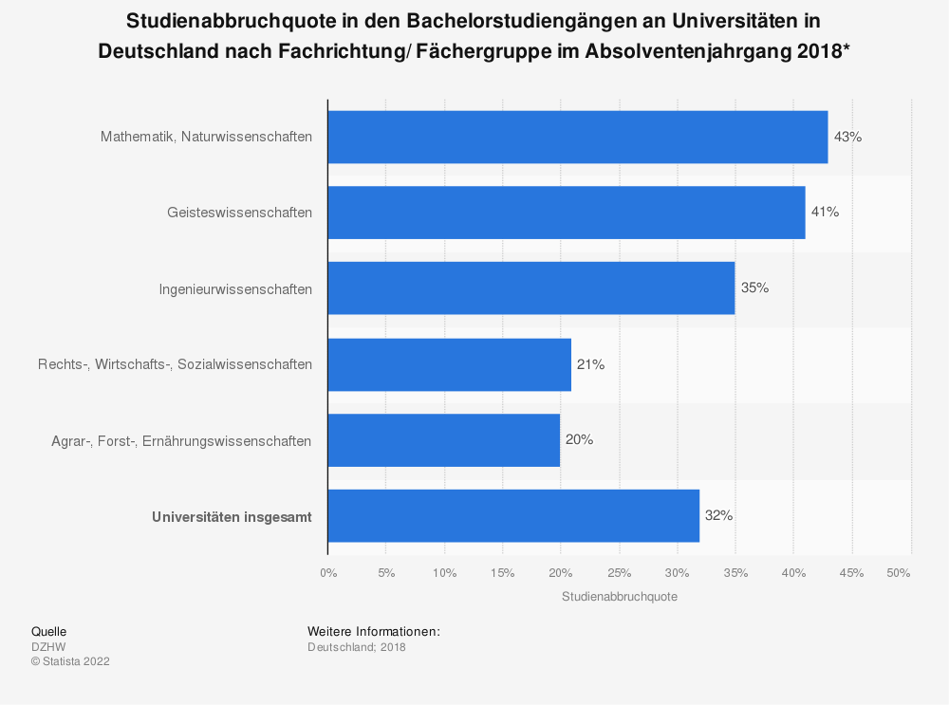
Demzufolge bricht fast jeder Dritte in der Frühphase sein Studium wieder ab und muss sich neu orientieren
Zentrale Gründe für den Studienabbruch sind dabei:
Berufliche Neuorientierung
Leistungsprobleme
Studienbedingungen
könnten durch eine bessere Recherche im Vorhinein eingeschränkt werden
MESH HACKATHON 2022
CHALLENGE: EDUCATION

Slide 4

Durch einen Studieninfotag oder „Tag der offenen Tür“ wollen Hochschulen diese Quoten vermindern
Diese bringen jedoch Nachteile mit sich:
Sie vermitteln ein besonders gutes und nicht besonders realistisches Bild des Studiengangs
Studieninteressierte sehen nur eine Hochschule
Hoher Organisations- und Vermarktungsaufwand für die Hochschule
MESH HACKATHON 2022
CHALLENGE: EDUCATION

Slide 5

Wir bieten den Studieninteressierten eine zentrale Plattform auf der sie besonders realitätsnahe Einblicke zu Studiengängen an Hochschulen ihrer Wahl erhalten
Realisiert wird dies durch folgende Punkte:
Studieninteressierte erhalten Zugang zu echten Vorlesungsaufzeichnungen von Einführungsveranstaltungen
Probeklausuren und Übungsaufgaben aus dem Studium werden zur Verfügung gestellt
Studieninteressierte können online in viele verschiedene Studiengänge und Hochschulen
MESH HACKATHON 2022
CHALLENGE: EDUCATION

Slide 6
Quellen
https://www.faz.net/aktuell/politik/inland/neue-studie-zahl-der-studienabbrecher-steigt-an-15042502.html
https://de.statista.com/statistik/daten/studie/75078/umfrage/studium-motiv-fuer-den-abbruch/
https://de.statista.com/statistik/daten/studie/4907/umfrage/studienanfaenger-in-deutschland-seit-1995/

